Slide 1

Развитие основ патриотического воспитания школьников в Чулпанской основной школе
Кувандыкского МО
Оренбургской области

Slide 2
«Как нет человека без самолюбия, – так нет человека без любви к Отечеству, и эта любовь дает воспитанию верный ключ к сердцу человека».
К.Д.Ушинский.

Slide 3
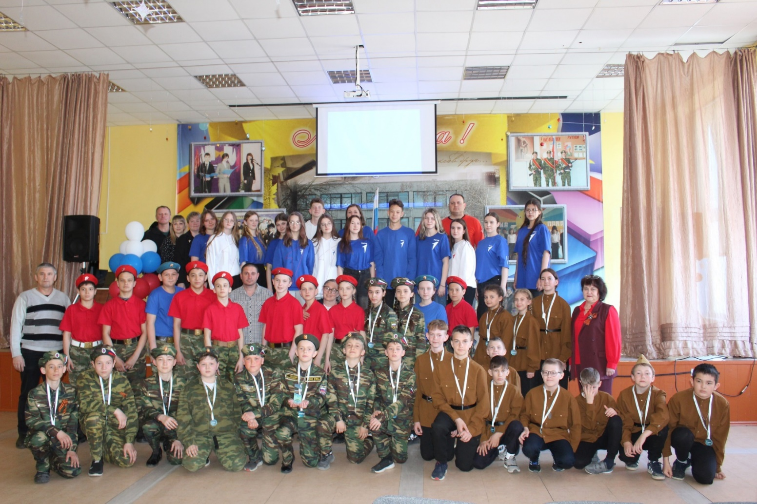
Победа в муниципальном этапе «Зарница.2.0»

Slide 4
Патриотизм — это любовь к Родине, преданность своему Отечеству, стремление служить его интересам и готовность, вплоть до самопожертвования, к его защите.

Slide 5
Основные направления патриотического воспитания в школе:
Патриотическое воспитание
Гражданско-патриотическое
Историко-краеведческое
Социально-патриотическое
Духовно-нравственное.
Героико-патриотическое
Спортивно-патриотическое

Slide 6
Задачи:
1) создание научно-методического обеспечения функционирования системы патриотического воспитания в школе;
2) создание новой эффективной системы патриотического воспитания, обеспечивающей оптимальные условия развития у школьников верности к Отечеству, готовности к достойному служению обществу и государству, честному выполнению долга и служебных обязанностей;
3) утверждение в сознании и чувствах школьников патриотических ценностей, взглядов и убеждений, уважения к культурному и историческому прошлому России, к традициям, повышение престижа государственной службы;
4) формирование у учащихся активной жизненной позиции;
5) формирование у школьников потребности в здоровом образе жизни.

Slide 7
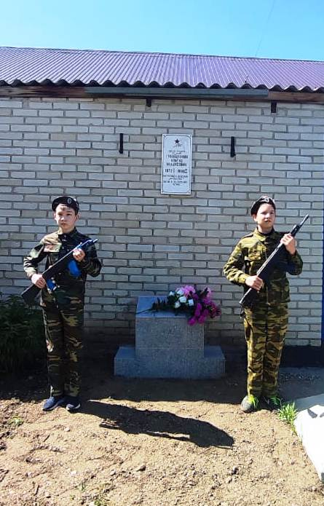
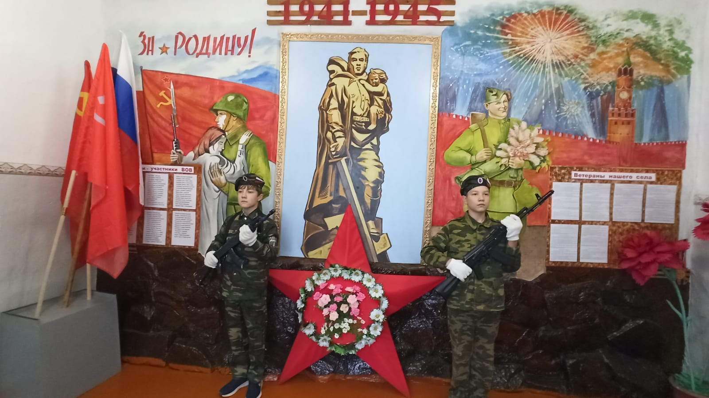
АКЦИЯ «ПОСТ №1»

Slide 8
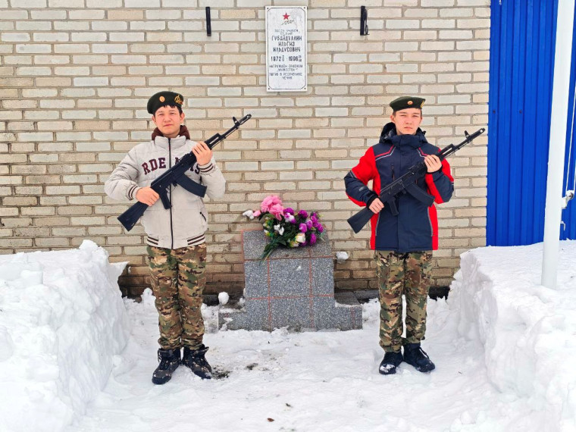
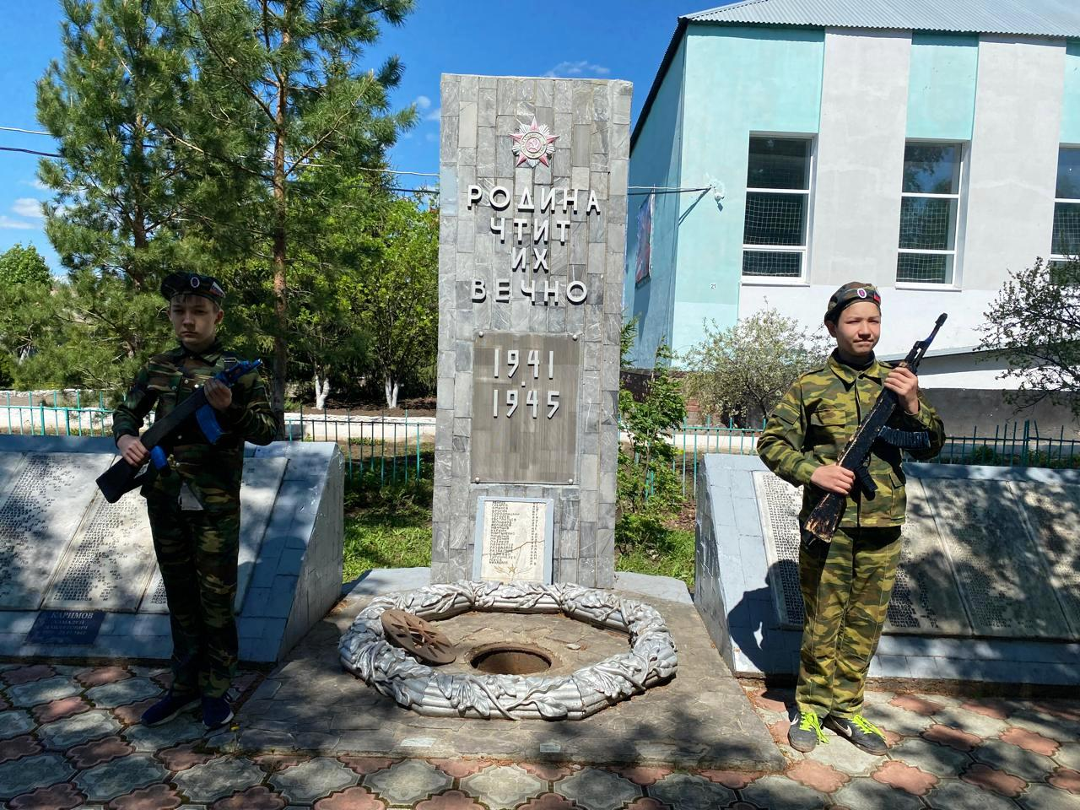

Slide 9
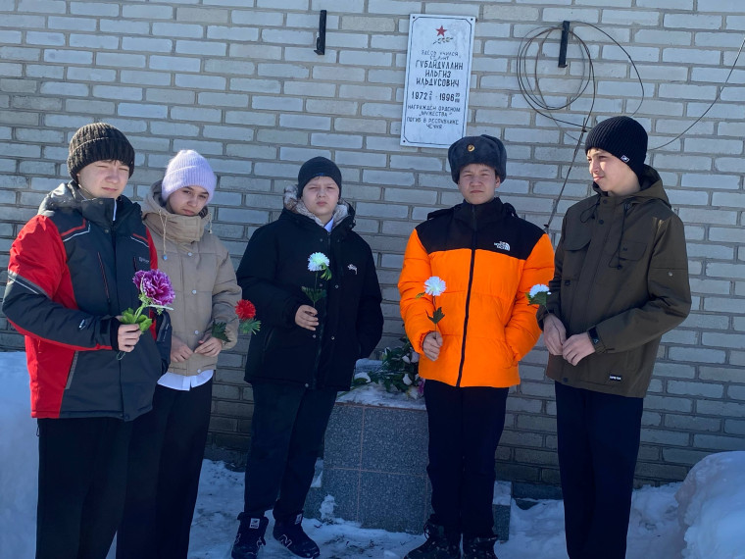

Slide 10
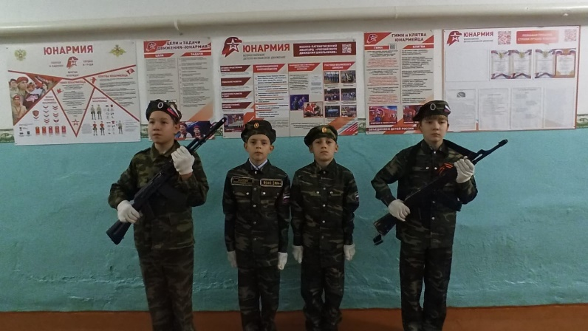
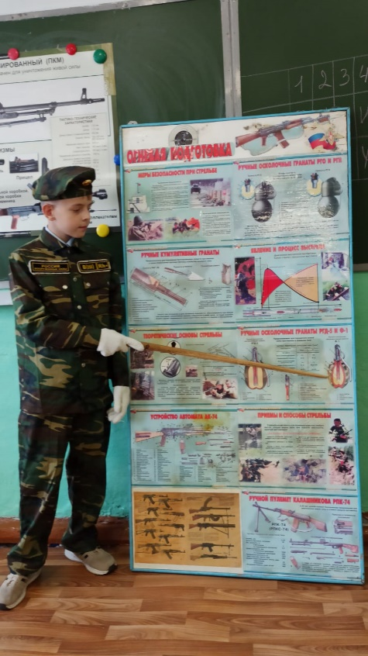
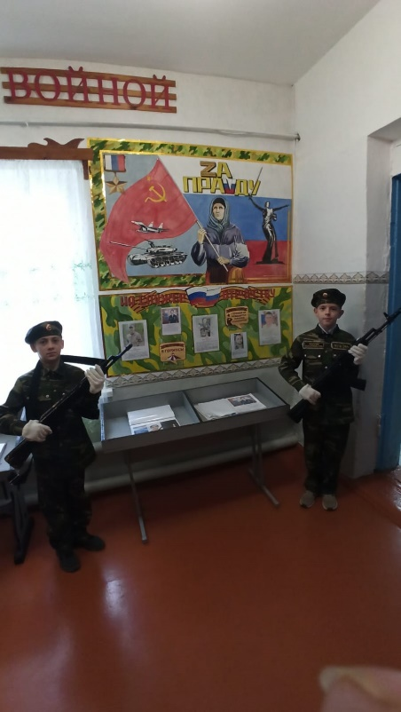
ЮНАРМЕЙСКИЙ ОТРЯД.
ВПО «РАЗВЕДЧИК»

Slide 11
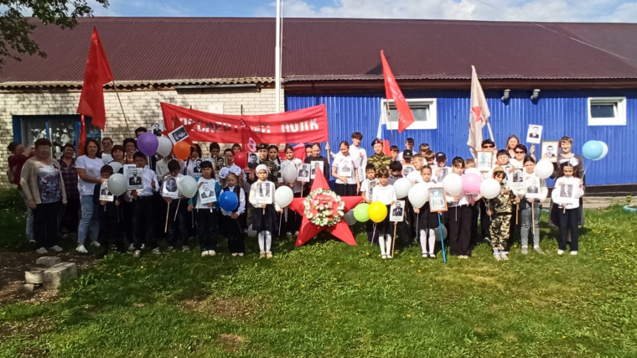
АКЦИЯ «БЕССМЕРТНЫЙ ПОЛК»

Slide 12
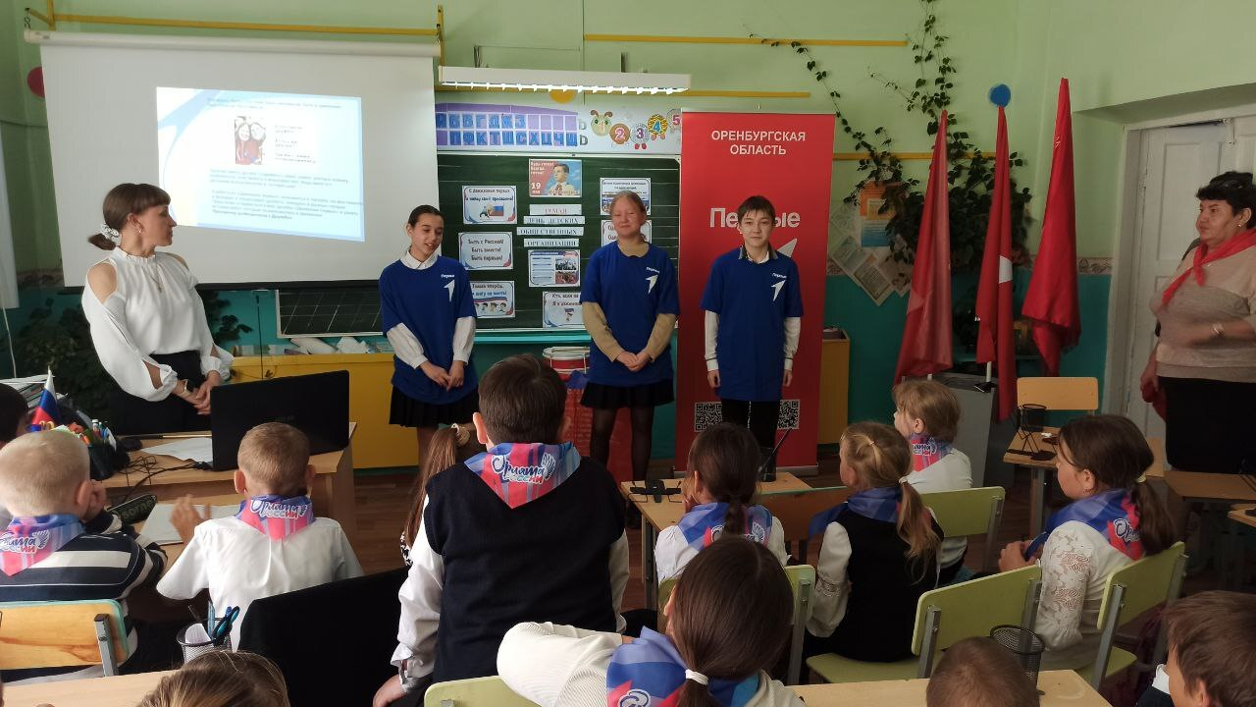
19 МАЯ.ДЕНЬ РОЖДЕНИЯ ПИОНЕРИИ»

Slide 13
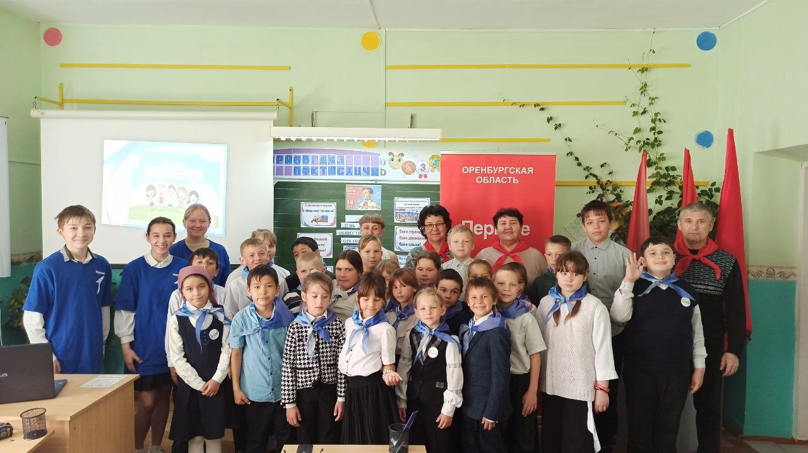

Slide 14
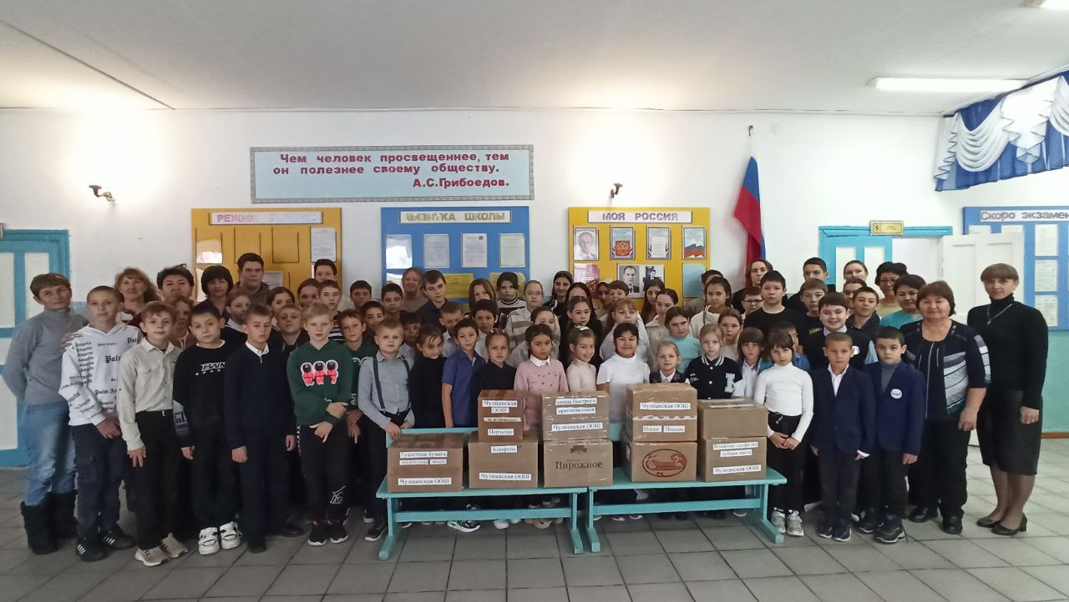
АКЦИЯ «ПОСЫЛКА СОЛДАТУ»

Slide 15
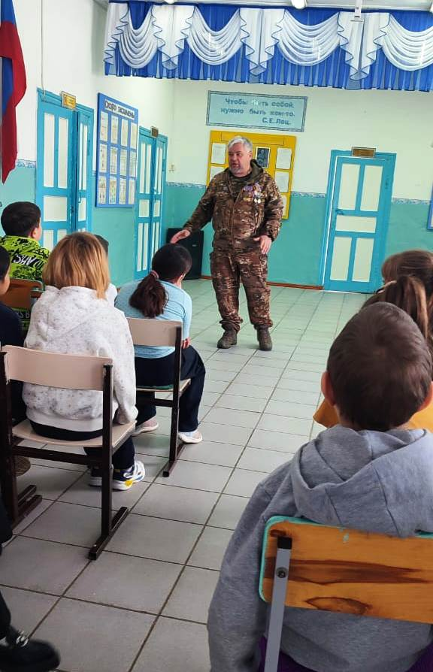
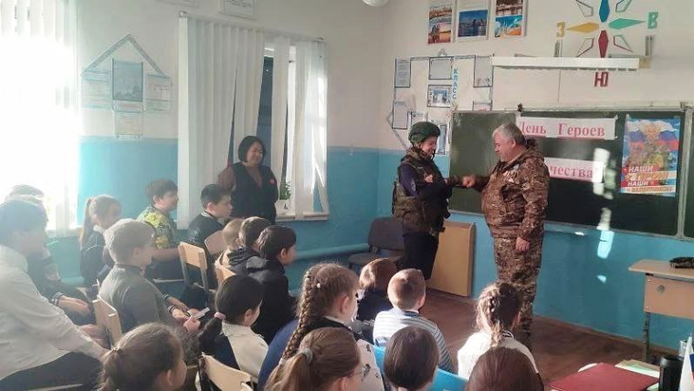
ВСТРЕЧА С УЧАСТНИКОВ СВО

Slide 16
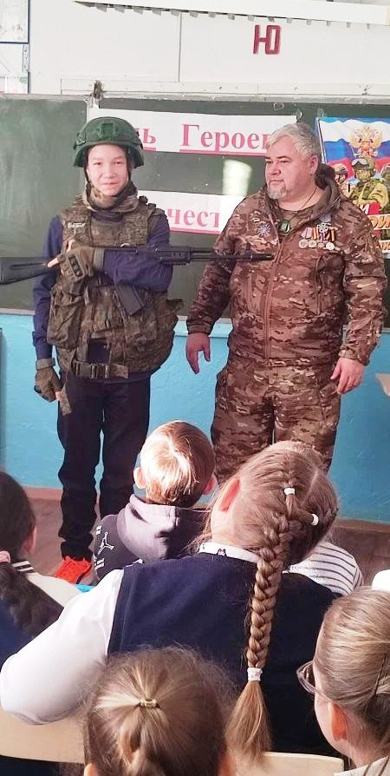
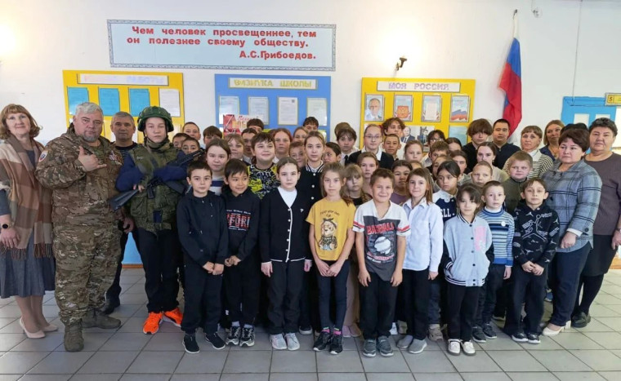

Slide 17
Защита Отечества является долгом и обязанностью его граждан. Высшее проявление его – гражданский, патриотический долг перед Отечеством.

Slide 18
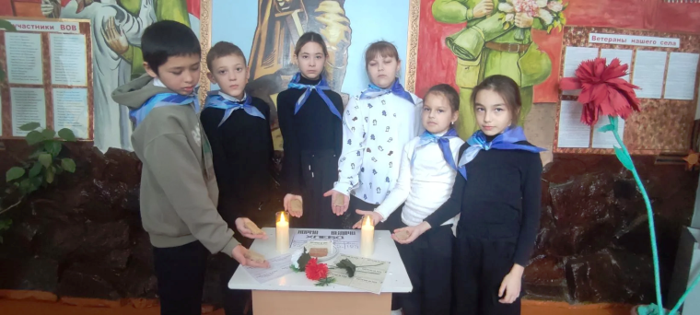
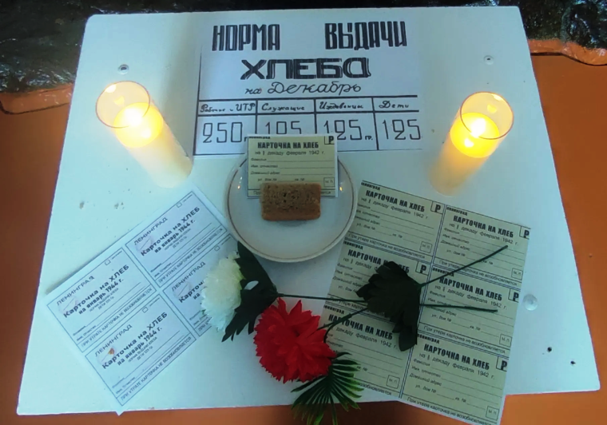
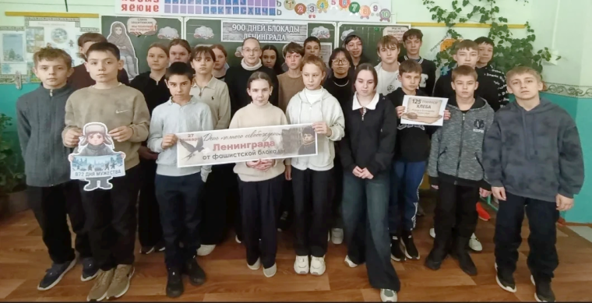
АКЦИЯ «БЛОКАДНЫЙ ХЛЕБ»

Slide 19
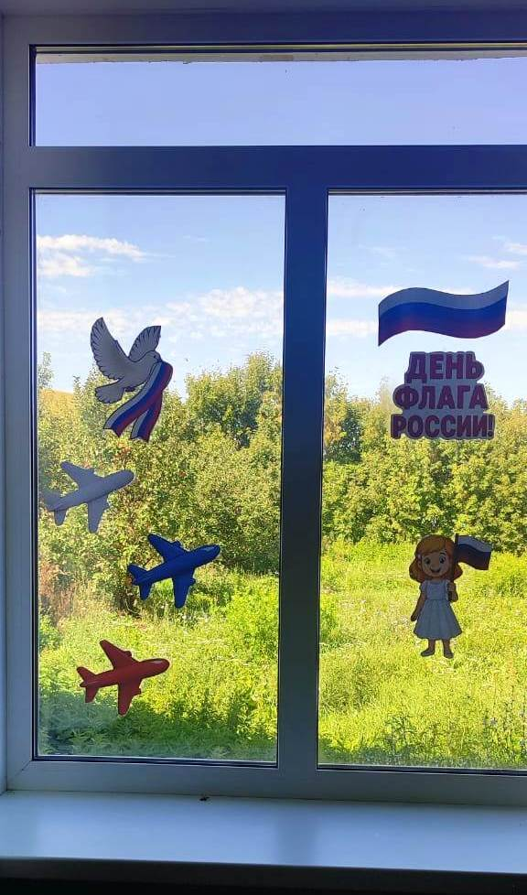
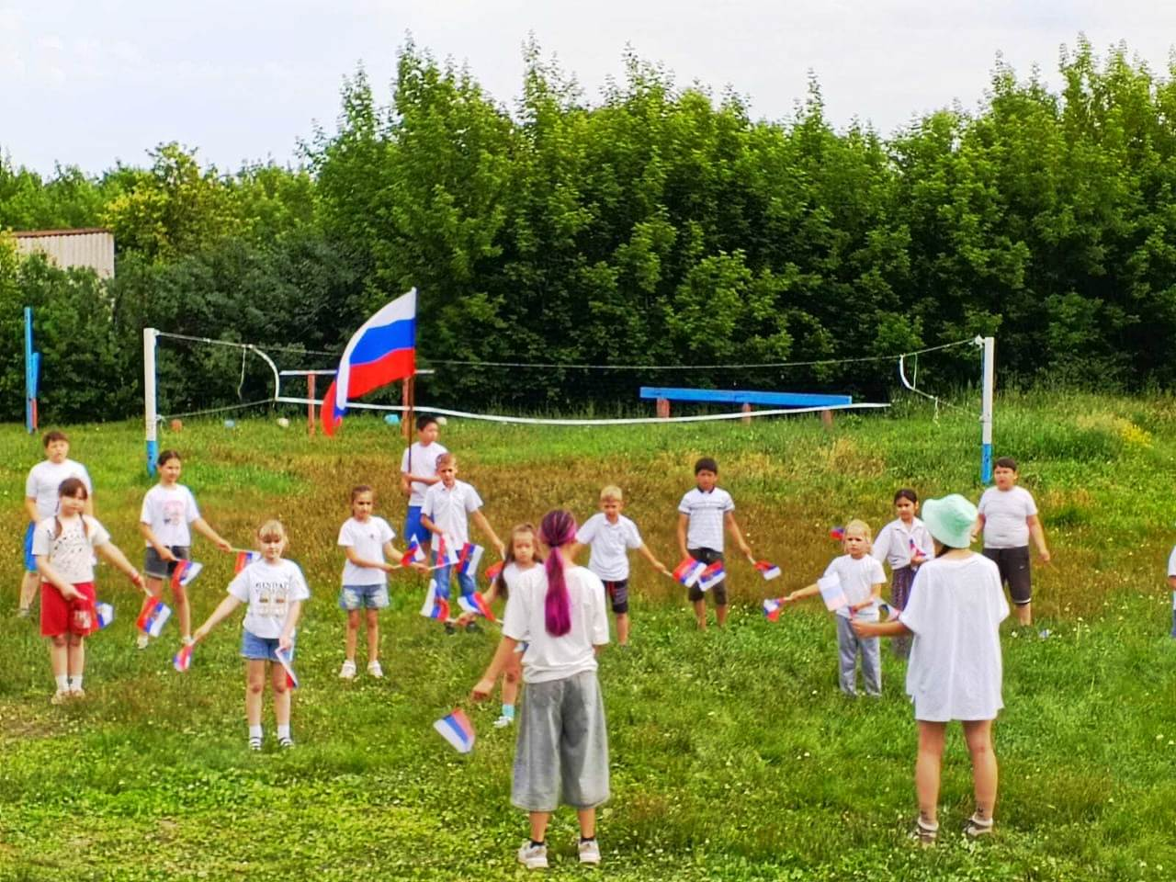
12 ИЮНЯ.ДЕНЬ РОССИИ

Slide 20
Патриотическое воспитание является одним из приоритетных направлений в системе образования России, так как способствует формированию у обучающихся высокого патриотического сознания, готовности к выполнению гражданского долга, важнейших конституционных обязанностей по защите интересов Родины.

Slide 21
Цель патриотического воспитания - развитие у учащихся гражданственности, патриотизма как важнейших духовно-нравственных и социальных ценностей, формирование у школьников профессионально значимых качеств, умений и готовности к их активному проявлению в различных сферах жизни общества, верности конституционному и воинскому долгу в условиях мирного и военного времени, высокой ответственности и дисциплинированности.

Slide 22
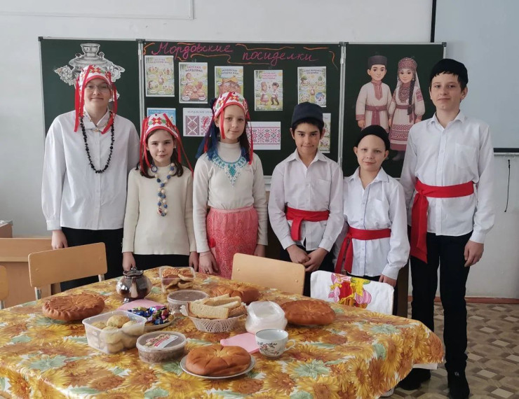
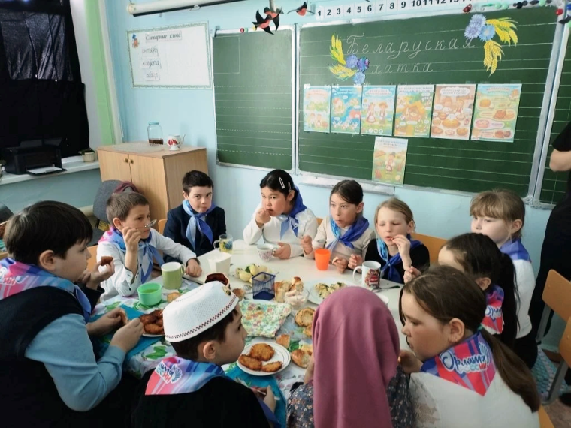
2026 ГОД.ГОД НАРОДНОГО ЕДИНСТВА.
В ГОСТЯХ У ПОДВОРИЙ.

Slide 23
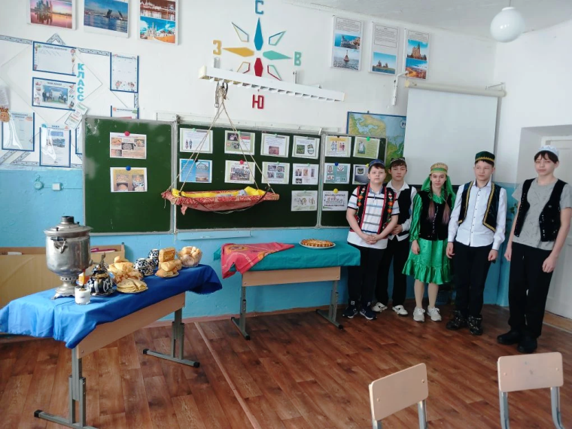
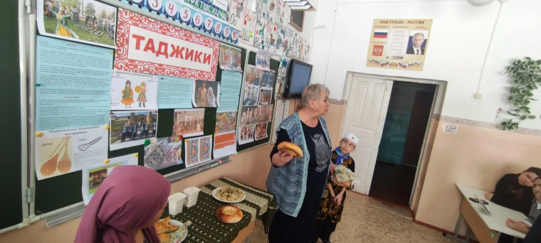

Slide 24
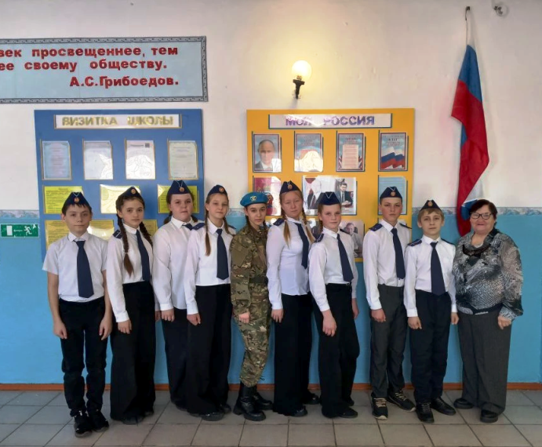
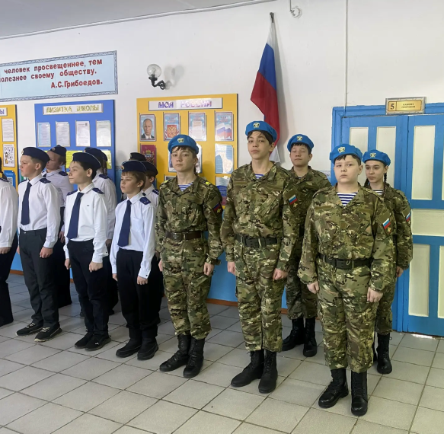
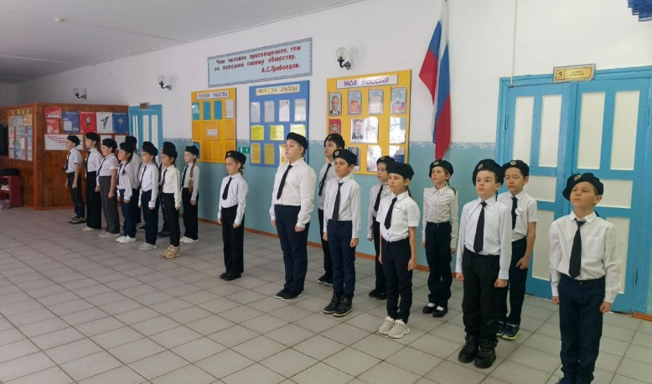
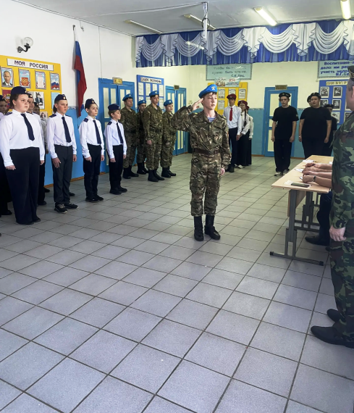
ШКОЛЬНЫЙ ЭТАП СМОТРА СТРОЯ И ПЕСНИ

Slide 25
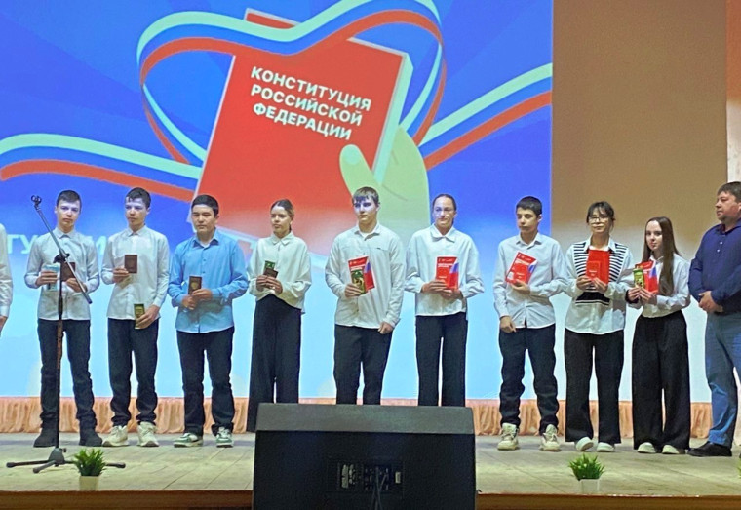
АКЦИЯ «МЫ ГРАЖДАНЕ РОССИИ».

Slide 26
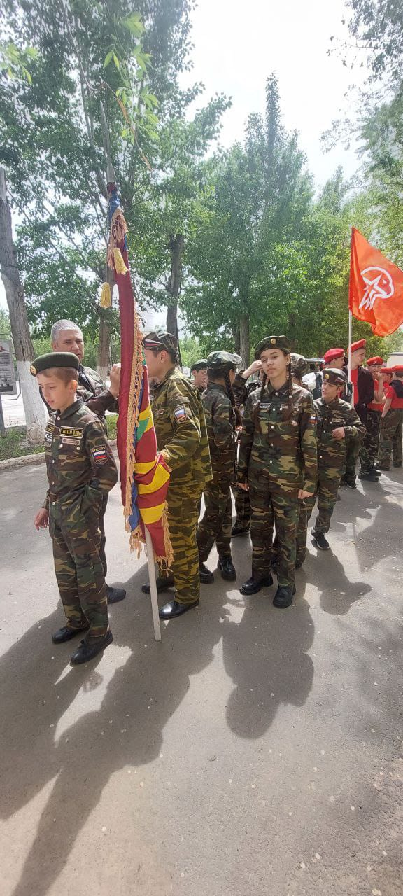
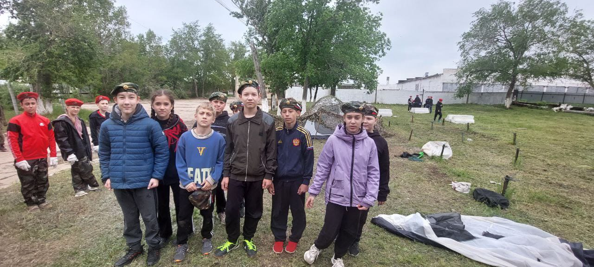
ЗОНАЛЬНЫЙ ЭТАП КОНКУРСА
«ЗАРНИЦА 2.0»

Slide 27
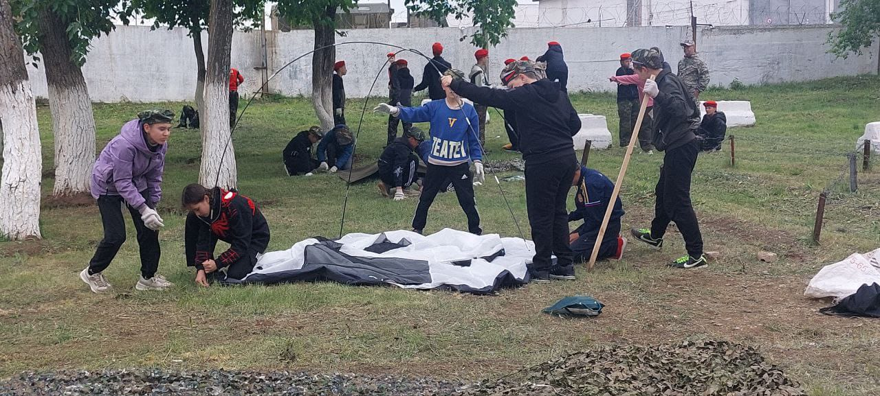

Slide 28
Патриотическое воспитание -многоплановая, систематическая, целенаправленная и скоординированная деятельность по формированию у обучающихся высокого патриотического сознания, возвышенного чувства верности к своему Отечеству, готовности к выполнению гражданского долга, важнейших конституционных обязанностей по защите интересов Родины.

Slide 29
Основной профессионально-деятельностный результат - формирование добросовестного и ответственного отношения к труду, связанному со служением Отечеству, стремление к активному проявлению профессионально-трудовых качеств в интересах успешного выполнения служебных обязанностей и поставленных задач.

Slide 30
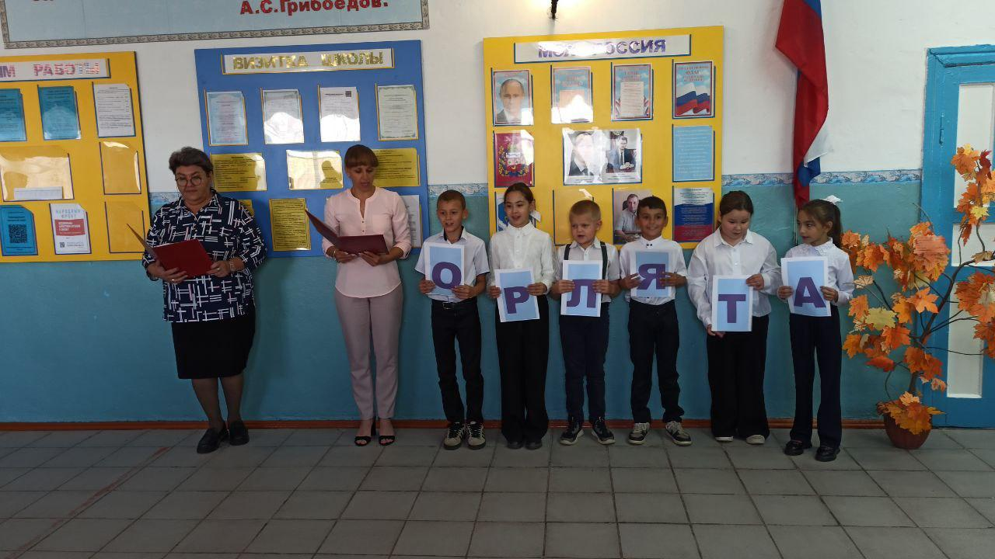
Прием в «Орлята России»

Slide 31
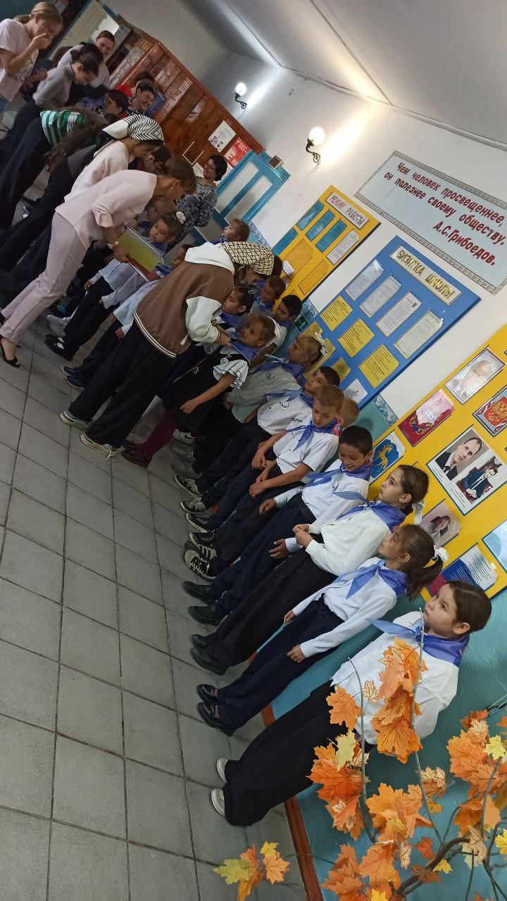
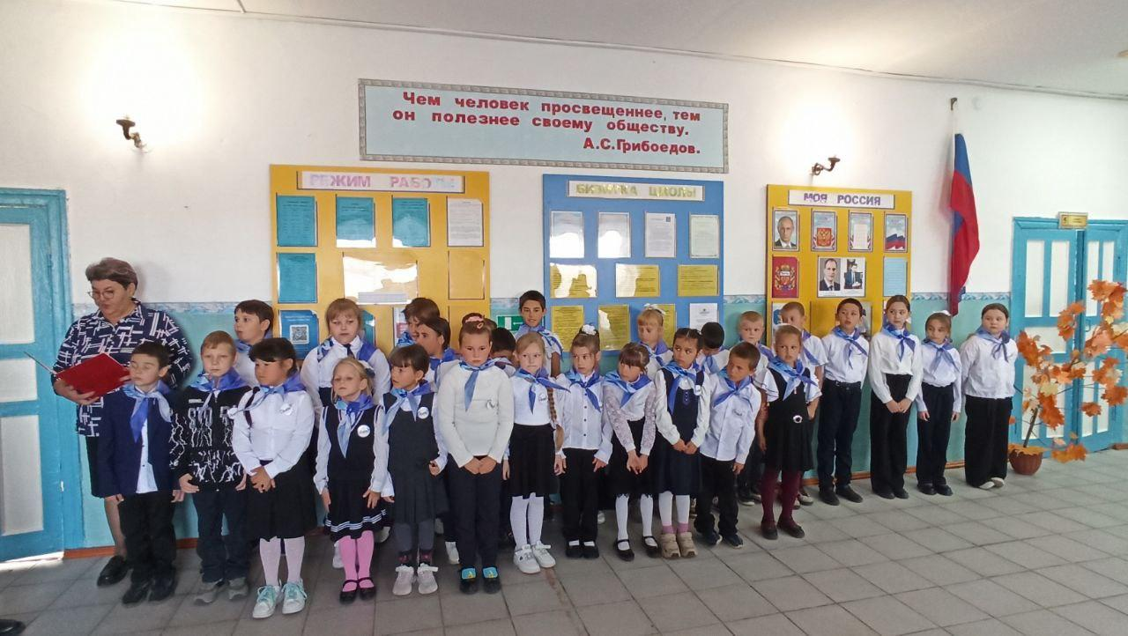

Slide 32
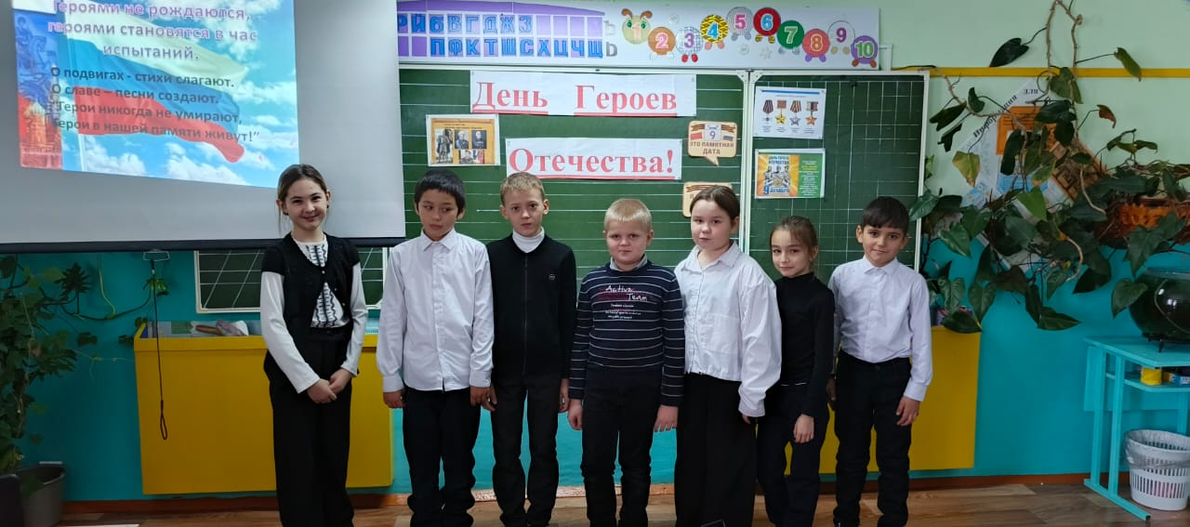
День героев Отечества

Slide 33
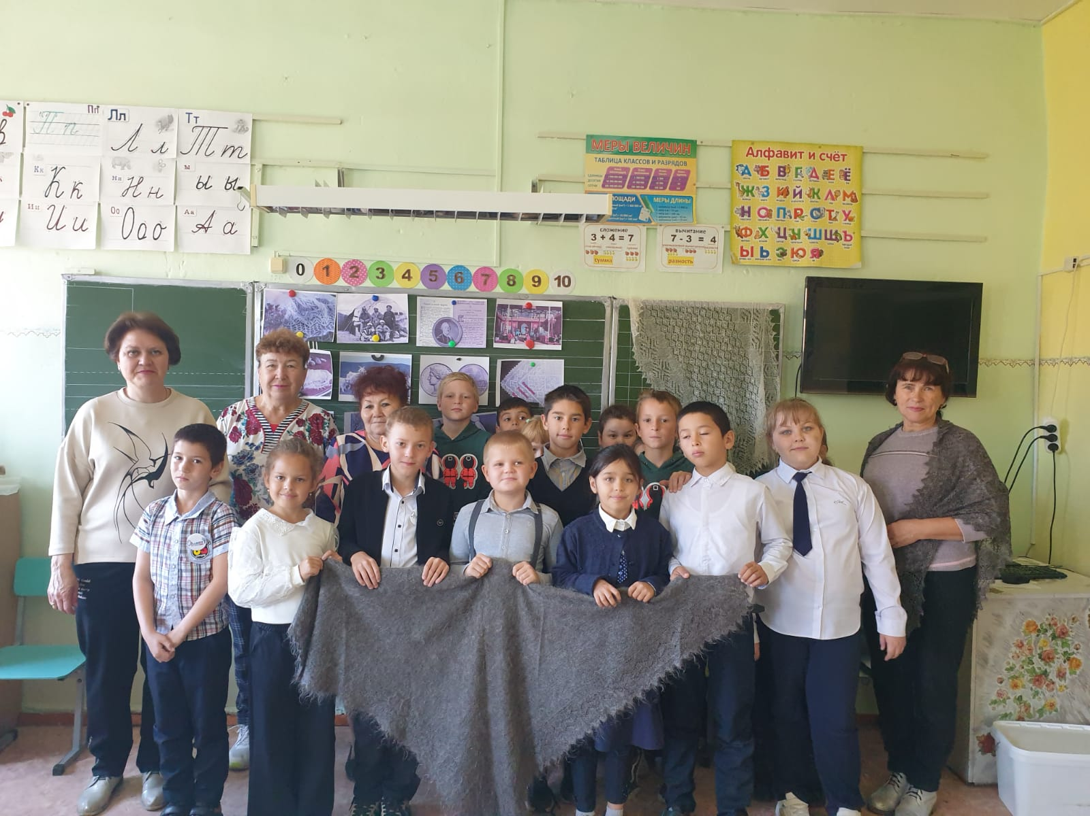
Акция «Покров день-платок надень»

Slide 34
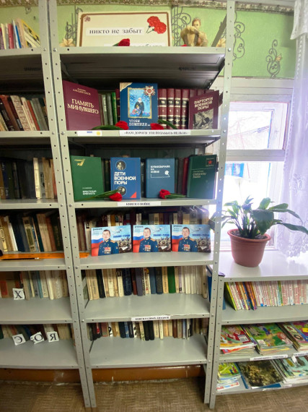
ОФОРМЛЕНИЕ УГОЛКА В ШКОЛЬНОЙ БИБЛИОТЕКЕ

Slide 35
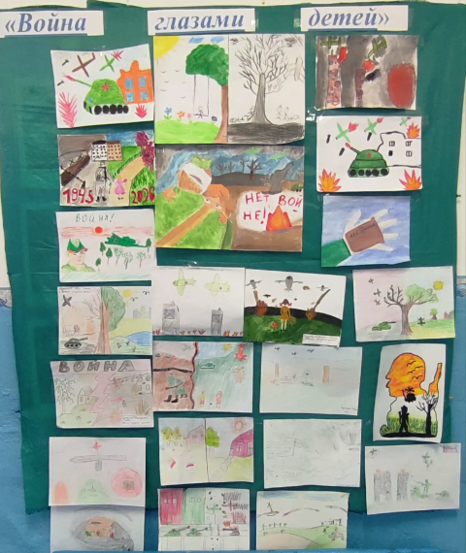
КОНКУРС РИСУНКОВ

Slide 36
СПАСИБО
ЗА
ВНИМАНИЕ!

